Slide 1
МДОАУ «Детский сад №106 «Анютины глазки» комбинированного вида» г. Орска
Развитие творческих способностей детей дошкольного возраста через нетрадиционные техники рисования
Выполнила: воспитатель 1КК
Аляева Мария Тимофеевна

Slide 2
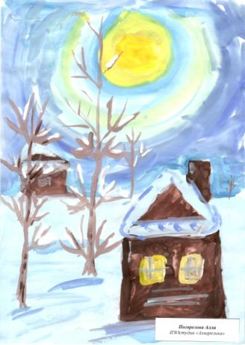
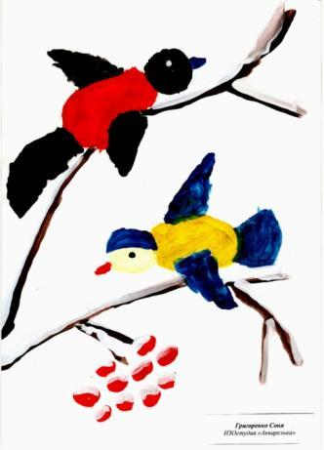
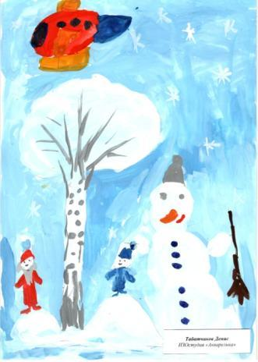
«И в десять лет, и в семь, и в пять Все дети любят рисовать. И каждый смело нарисует Всё, что его интересует….»
Валентин Берестов

Slide 3
Рисование
важнейшее средство эстетического воспитания.
Нетрадиционные техники рисования
важнейшее дело эстетического воспитания, это способы создания нового, оригинального произведения искусства, в котором гармонирует всё: и цвет, и линия, и сюжет. Это огромная возможность для детей думать, пробовать, искать, экспериментировать. А самое главное самовыражаться.

Slide 4
Применение нетрадиционных техник в изодеятельности
способствует обогащению знаний и представлений детей о предметах и их использовании, материалах, их свойствах, способах применения;
стимулирует положительную мотивацию у ребенка, вызывает радостное настроение, снимает страх перед процессом рисования;
дает возможность экспериментировать;
развивает тактильную чувствительность, цветоразличие;
способствует развитию зрительно-моторной координации;
не утомляет дошкольников, повышает работоспособность;
развивает нестандартность мышления, раскрепощенность, индивидуальность.

Slide 5
Нетрадиционные способы изображения
в рисовании
Пластилинография
Рисунок своими руками (пальцами, ладошкой)
Монотопия
Кляксография
Рисование штампом(тычковое рисование, оттиск)
Рисование расчёской
Способы
изображения
Рисование свечой
И многое другое
Раздувание краски
Граттаж
Рисование с помощью изоленты

Slide 6
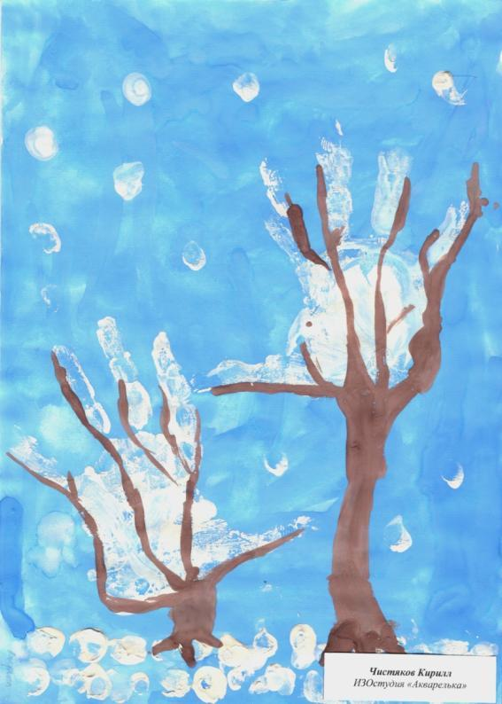
Рисунок своими руками (пальцами, ладошкой)
Возраст: от двух лет.
Средства выразительности: пятно, цвет, фантастический силуэт.
Материалы: широкие блюдечки с гуашью, кисть, плотная бумага любого цвета, листы большого формата, салфетки.
Способ получения изображения: ребенок опускает в гуашь ладошку (палец)или окрашивает с помощью кисточки (с пяти лет) и делает отпечаток на бумаге. Рисуют и правой и левой руками, окрашенными разными цветами. После работы руки вытираются салфеткой, затем гуашь легко смывается.

Slide 7
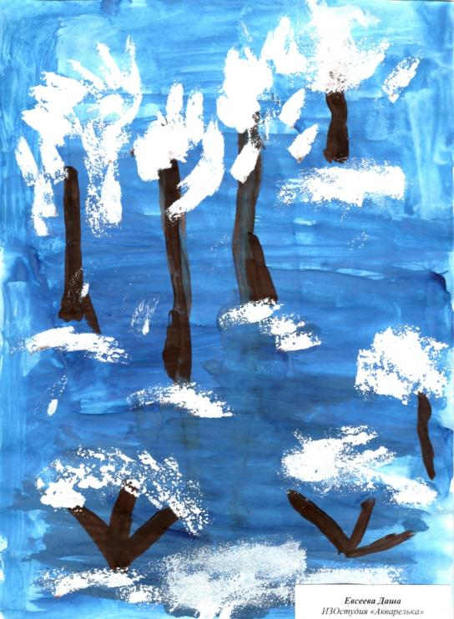
Оттиск поролоном
Возраст: от четырех лет.
Средства выразительности: пятно, фактура, цвет.
Материалы: мисочка или пластиковая коробочка, в которую вложена штемпельная подушка из тонкого поролона, пропитанного гуашью, плотная бумага любого цвета и размера, кусочки пенопласта.
Способ получения изображения: ребенок прижимает пенопласт , поролон к штемпельной подушке с краской и наносит оттиск на бумагу. Чтобы получить другой цвет, меняются и мисочка и поролон.

Slide 8
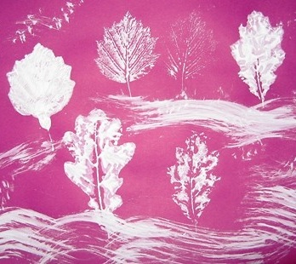
Отпечатки листьев
Возраст: от пяти лет.
Средства выразительности: фактура, цвет.
Материалы: бумага, листья разных деревьев (желательно опавшие), гуашь, кисти.
Способ получения изображения: ребенок покрывает листок дерева красками разных цветов, затем прикладывает его к бумаге окрашенной стороной для получения отпечатка. Каждый раз берется новый листок. Черешки у листьев можно дорисовать кистью.

Slide 9
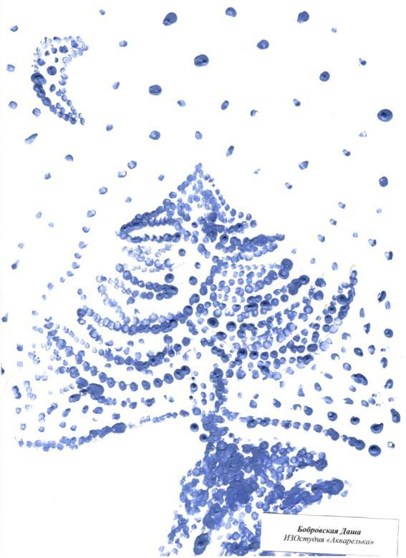
Тампонирование ватными палочками
Возраст: от 2 лет.
Средства выразительности: пятно, фактура, цвет.
Материалы: блюдце либо пластиковая коробочка, в которую вложена штемпельная подушка из тонкого поролона, пропитанного гуашью, плотная бумага любого цвета и размера, смятая бумага.
Способ получения изображения: ребенок ватными палочками (методом тычка) наносит краску на бумагу.

Slide 10
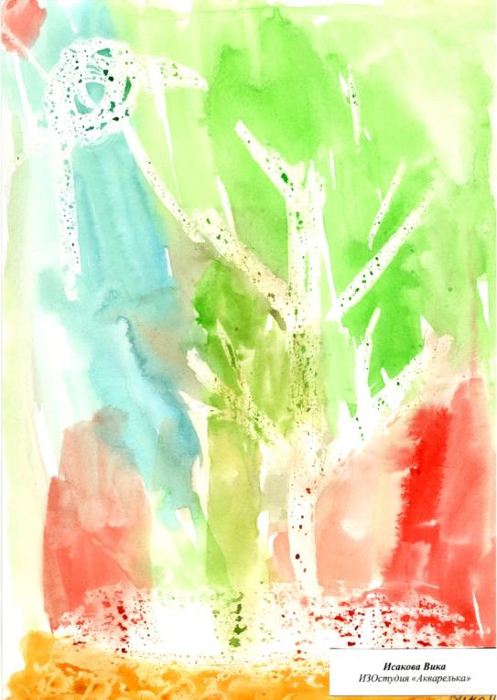
Восковые мелки (свеча) + акварель
Возраст: от четырех лет.
Средства выразительности: цвет, линия, пятно, фактура. Материалы: восковые мелки, плотная белая бумага, акварель, кисти.
Способ получения изображения: ребенок рисует восковыми мелками на белой бумаге. Затем закрашивает лист акварелью в один или несколько цветов. Рисунок мелками остается незакрашенным.
Материалы: свеча, плотная бумага, акварель, кисти.
Способ получения изображения: ребенок рисует свечой" на бумаге. Затем закрашивает лист акварелью в один или несколько цветов. Рисунок свечой остается белым.

Slide 11
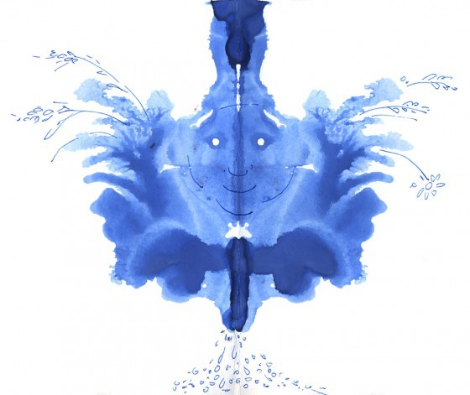
Кляксография обычная
Возраст: от пяти лет.
Средства выразительности: пятно.
Материалы: бумага, тушь либо жидко разведенная гуашь в мисочке, пластиковая ложечка.
Способ получения изображения: ребенок зачерпывает гуашь пластиковой ложкой и выливает на бумагу. В результате получаются пятна в произвольном порядке. Затем лист накрывается другим листом и прижимается (можно согнуть исходный лист пополам, на одну половину капнуть тушь, а другой его прикрыть). Далее верхний лист снимается, изображение рассматривается: определяется, на что оно похоже. Недостающие детали дорисовываются.

Slide 12
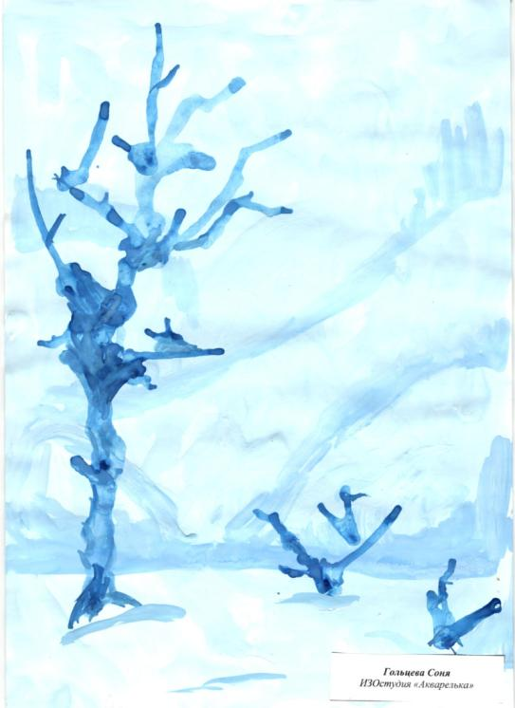
Кляксография с трубочкой
Возраст: от пяти лет.
Средства выразительности: пятно.
Материалы: бумага, тушь либо жидко разведенная гуашь в мисочке, пластиковая ложечка.
Способ получения изображения: ребенок зачерпывает гуашь пластиковой ложкой и выливает на бумагу. Затем на это пятно дует из трубочки так, что бы её конец не касался ни пятна, ни бумаги. При необходимости процедура повторяется. Недостающие детали дорисовываются.

Slide 13
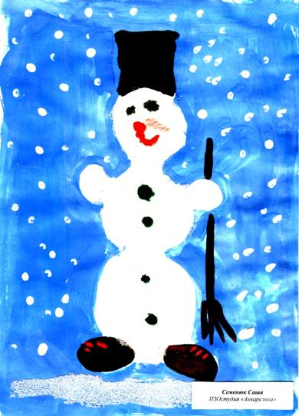
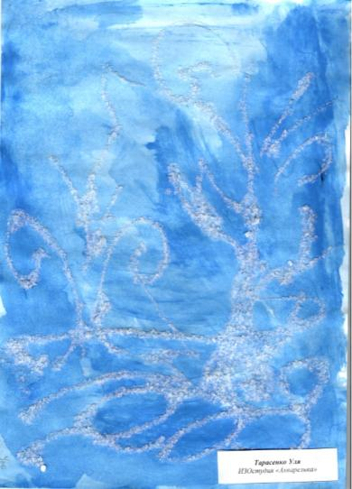
Рисование крупой (солью)
Возраст: от шести лет.
Средства выразительности: объем.
Материалы: соль, чистый песок или манная крупа, клей ПВА, картон, кисти для клея, простой карандаш.
Способ получения: Ребенок готовит картон нужного цвета, простым карандашом наносит необходимый рисунок, потом каждый предмет по очереди намазывает клеем и посыпает аккуратно солью(крупой), лишнее ссыпает на поднос.

Slide 14
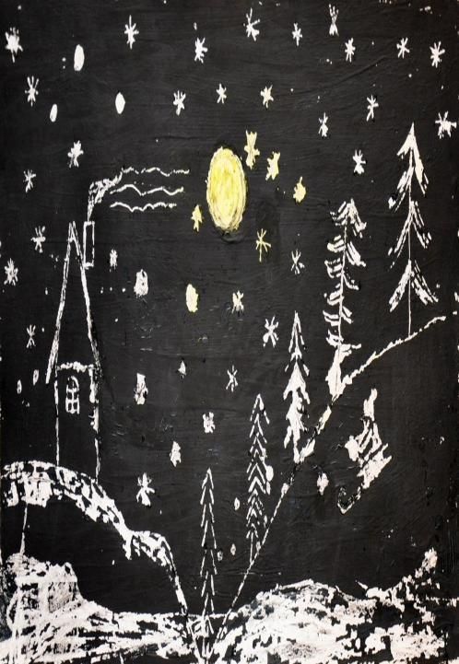
Граттаж (грунтованный лист)
Возраст: от 5 лет
Средства выразительности: линия, штрих, контраст.
Материалы: полукартон, либо плотная бумага белого цвета, свеча, широкая кисть, чёрная тушь, жидкое мыло (примерно одна капля на столовую ложку туши) или зубной порошок, мисочки для туши, палочка с заточенными концами.
Способ получения изображения: ребёнок натирает свечой лист так, чтобы он весь был покрыт слоем воска. Затем на него наносится тушь с жидким мылом, либо зубной порошок, в этом случае он заливается тушью без добавок. После высыхания палочкой процарапывается рисунок.

Slide 15
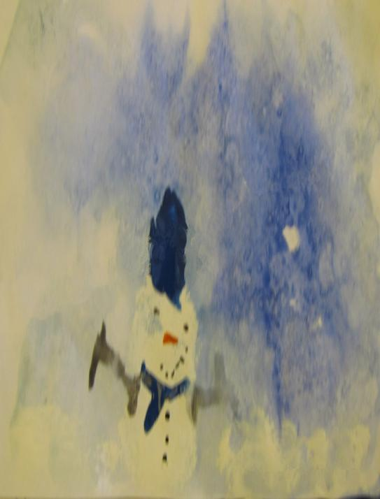
Рисование по мокрому
Возраст: от пяти лет.
Средства выразительности: точка, фактура.
Материалы: бумага, гуашь, жесткая кисть, кусочек плотного картона либо пластика (5x5 см).
Способ получения изображения:
1. рисование на определенную тему: пейзаж, прогулка, животные, цветы и пр., — когда рисунок создается на мокром листе,
2. рисование фона для будущего рисунка, когда краски растекаются, соединяясь и переливаясь между собой, создают узор, который и определяет тематику дальнейшего рисования «по-сухому»

Slide 16
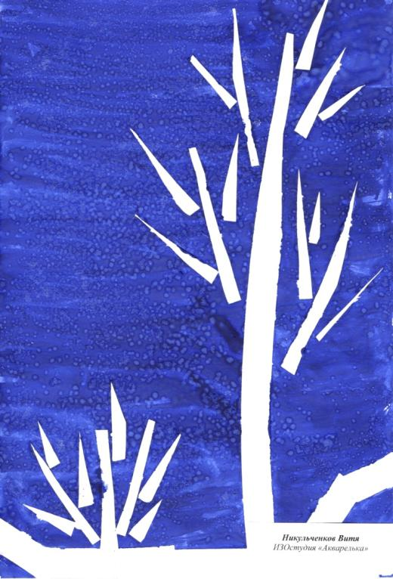
Рисование с помощью изоленты
Возраст: от 5 лет
Средства выразительности: линия, контраст.
Материалы: полукартон, либо плотная бумага белого цвета, гуашь, изолентас.
Способ получения изображения: ребёнок наклеивает элементы рисунка с помощь изоленты. Закрашивает лист бумаги. После полного высыхания, аккуратно убирается изолета.

Slide 17
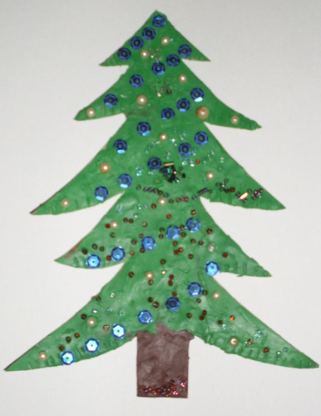
Пластилинография
Возраст: любой.
Средства выразительности: объем, цвет, фактура.
Материалы: картон с контурным рисунком, стекло; набор пластилина; салфетка для рук; стеки; бросовый и природный материалы.
Способ получения изображения:
1. Нанесение пластилина на картон. Можно сделать поверхность немного шероховатой. Для этого используются различные способы нанесения на поверхность пластилинового изображения рельефных точек, штрихов, полосок, извилин или каких-нибудь фигурных линий. Работать можно не только пальцами рук, но и стеками.

Slide 18
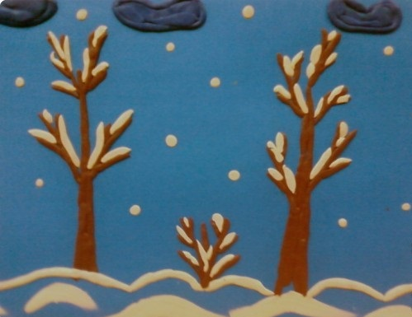
2. На картон наносится тонкий слой пластилина, выравнивается стеком, а рисунок процарапывается стеком или палочкой.

Slide 19
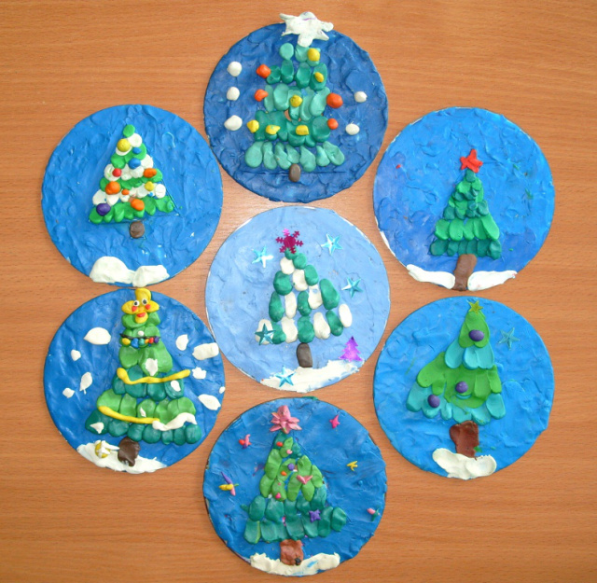
3. Рисовать пластилином “горошками”, «капельками» и “жгутиками”. Из пластилина катаются горошинки или капельки и выкладываются узором на грунтованную или чистую поверхность картона, заполняя весь рисунок. Техника “жгутиками” несколько сложнее в том, что надо скатать жгутики одинаковой толщины и выкладывать их на рисунок. Можно жгутики соединить вдвое и скрутить, тогда получится красивая косичка, основа контура рисунка.

Slide 20
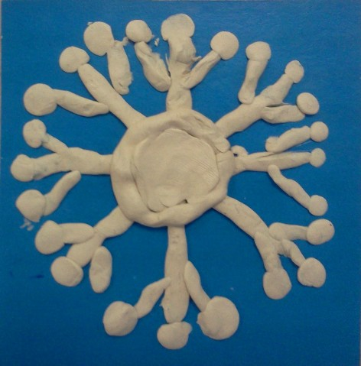
4. На картон наносится рисунок, скатываются жгутики, размазываются пальцем к середине, затем заполняется центр элемента рисунка. Можно применять смешенный пластилин для большей цветовой гаммы. Работу можно сделать рельефной, накладывая на листики жилки из пластилина или мазками

Slide 21
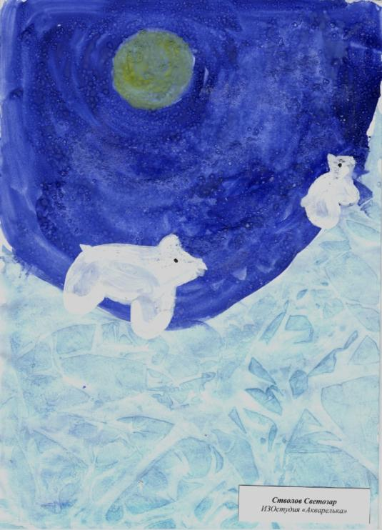
Различные техники прекрасно сочетаются между собой
Рисование с помощью соли и целофана

Slide 22
Рекомендации педагогам
используйте разные формы художественной деятельности: коллективное творчество, самостоятельную и игровую деятельность детей по освоению нетрадиционных техник изображения;
в планировании занятий по изобразительной деятельности соблюдайте систему и преемственность использования нетрадиционных изобразительных техник, учитывая возрастные и индивидуальные способности детей;
повышайте свой профессиональный уровень и мастерство через ознакомление, и овладение новыми нетрадиционными способами и приемами изображения.

Slide 23
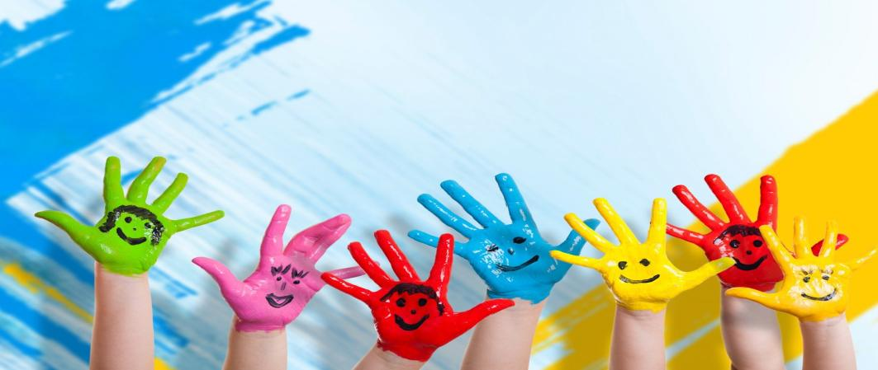
Пусть дети рисуют, творят, фантазируют! Не каждый из них станет художником, но рисование доставит им удовольствие, они познают радость творчества, научаться видеть прекрасное в обычном. Пусть они растут с душой художника!

Slide 24
Спасибо
за внимание!

